Slide 1
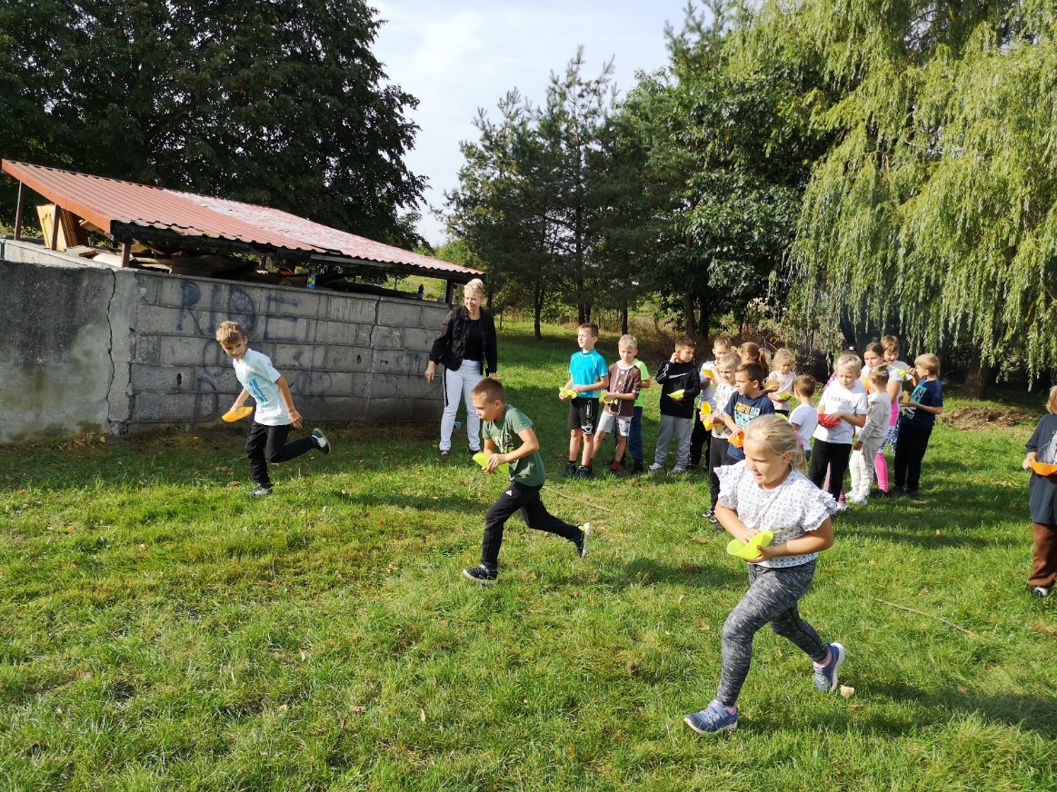
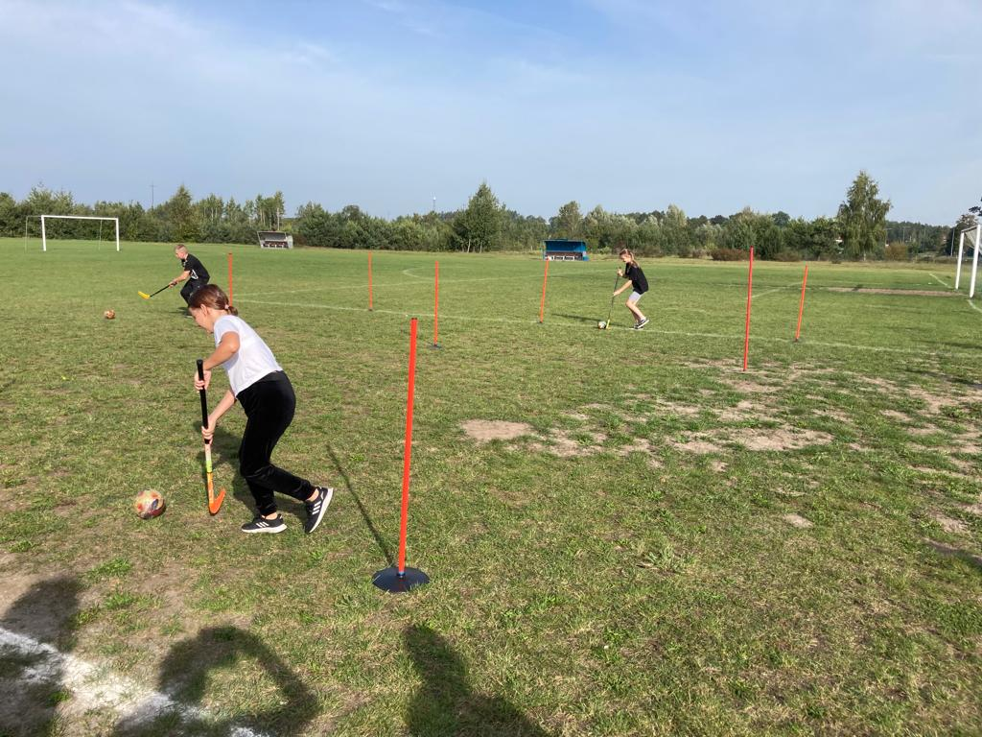
Europejski Dzień sportu
Szkoła Podstawowa im. Gen. Józefa Wybickiego
W Gostkowie

Slide 2
Szkoła Podstawowa w Gostkowie po raz pierwszy wzięła udział w obchodach Europejskiego Dnia Sportu. 29.09.2023r. uczniowie naszej szkoły rywalizowali i dobrze się bawili w konkurencjach sportowych i nie tylko, które przygotowali i dobrali odpowiednio do wieku wychowawcy.

Slide 3
Uczniowie z klas I-III wzięli udział: - w jesiennych sztafetach; - zabawach ruchowych z chustą animacyjną; - ćwiczeniach w plenerze w ramach integracji bilateralnej;

Slide 4
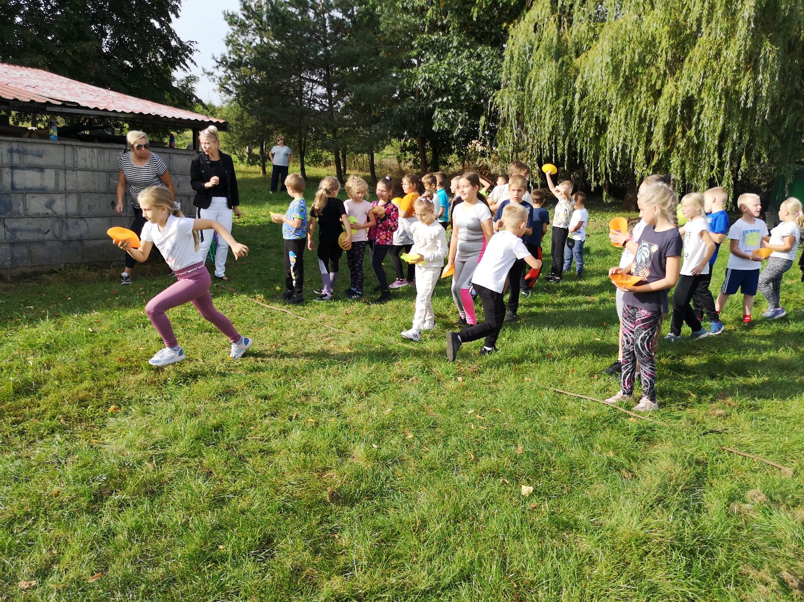

Slide 5
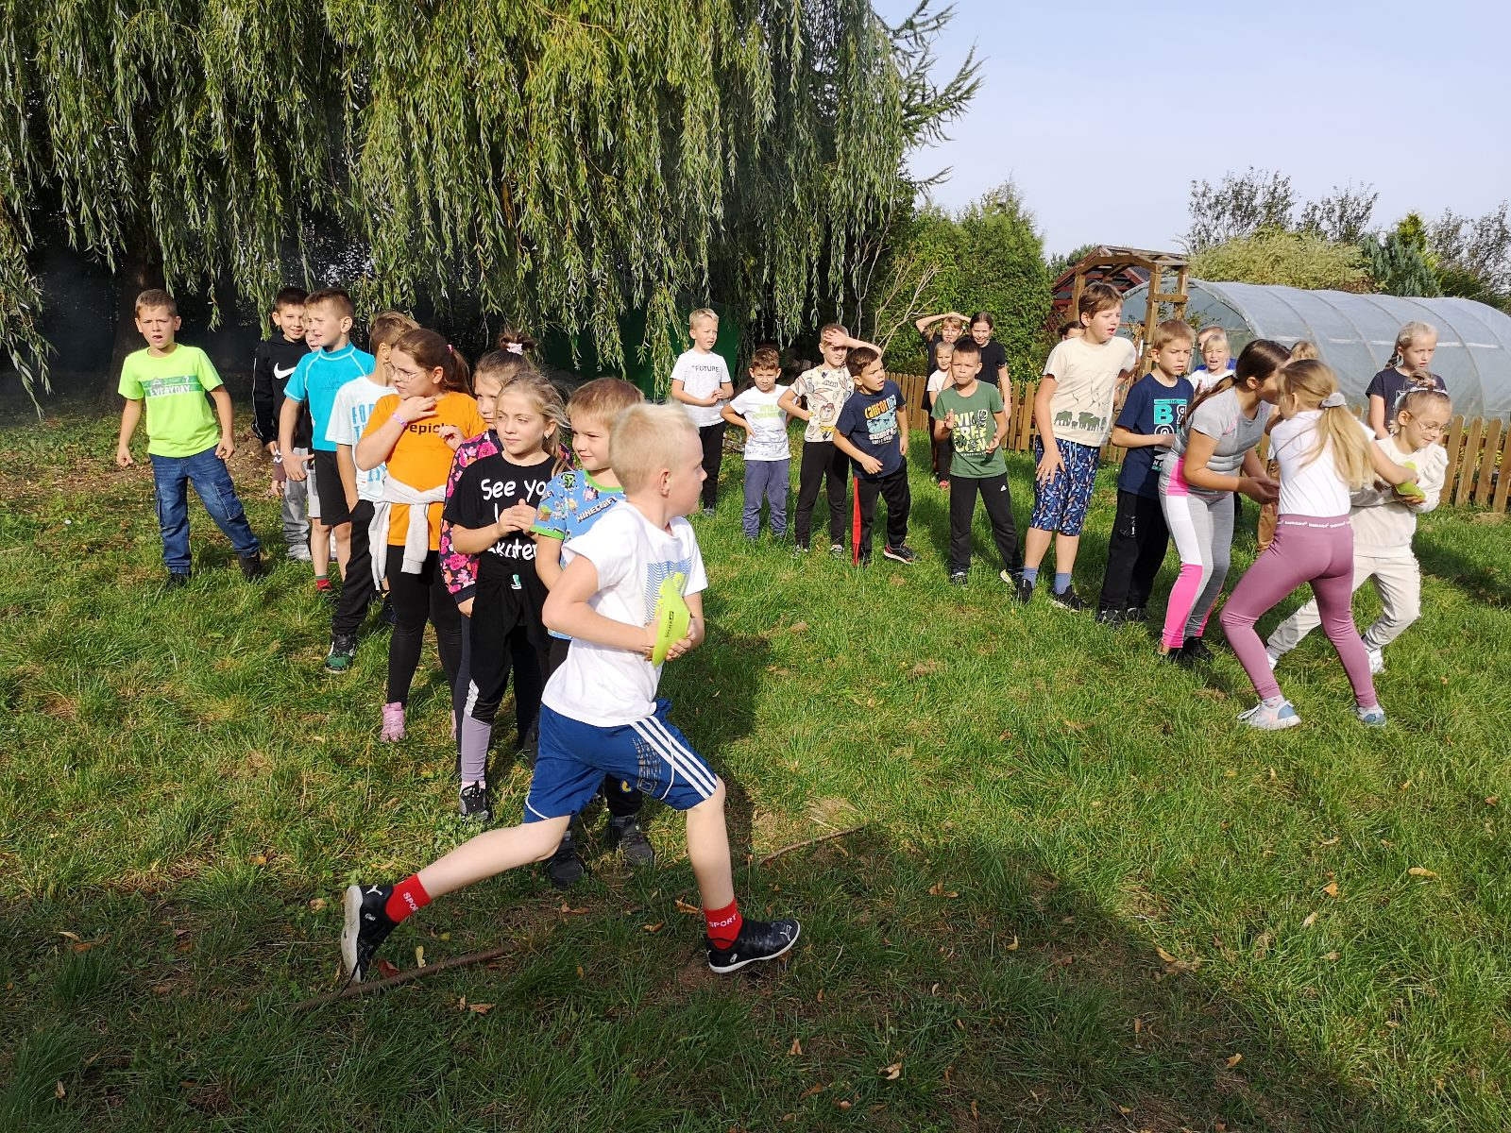

Slide 6
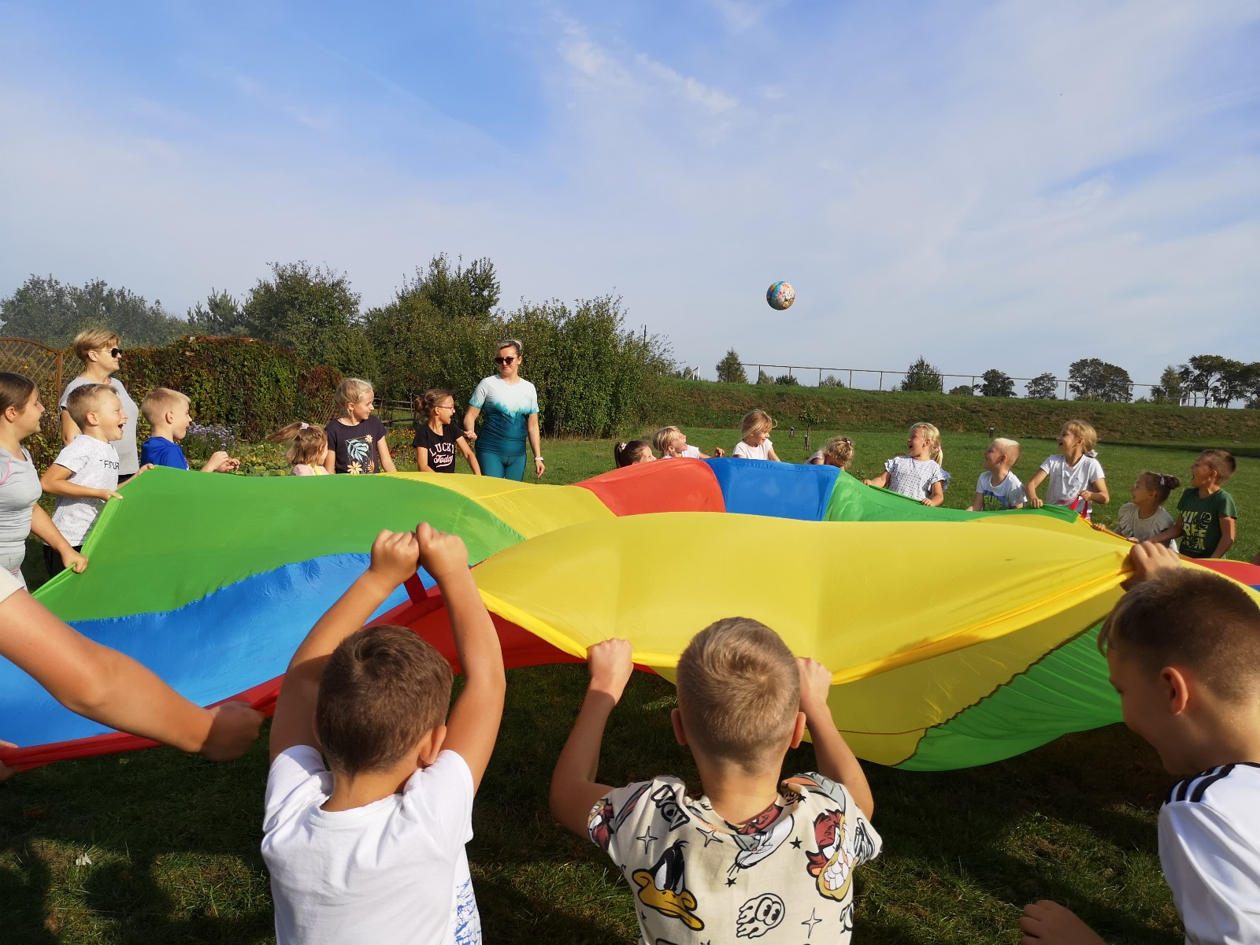

Slide 7
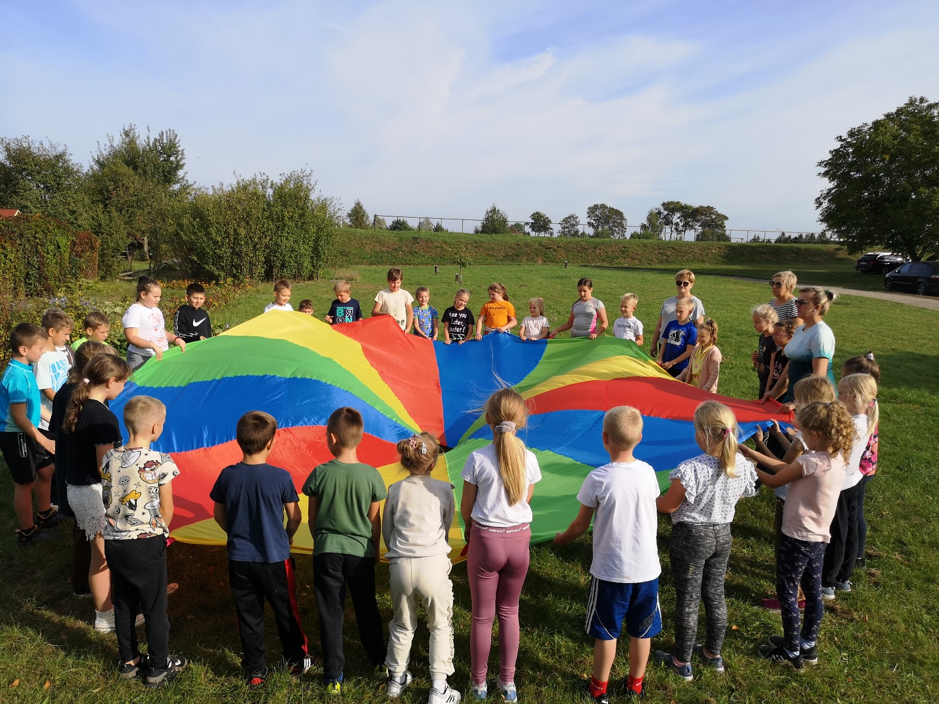

Slide 8
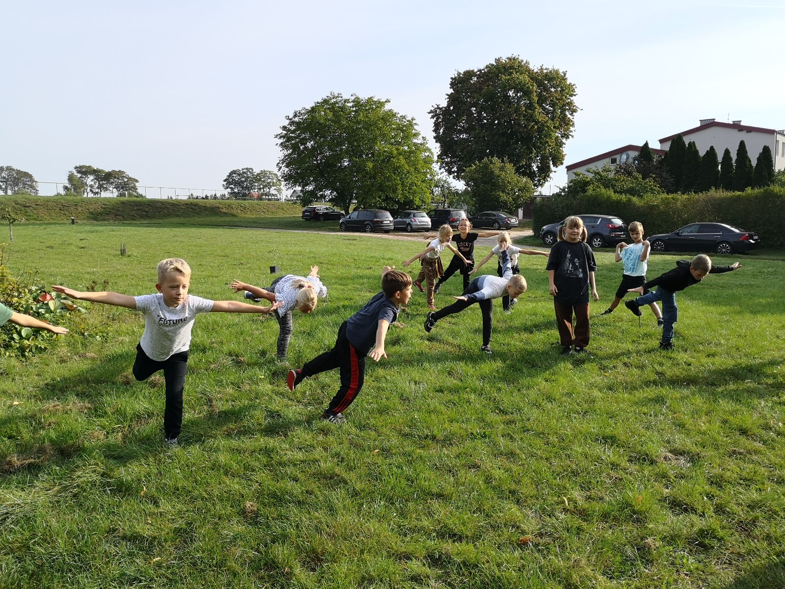

Slide 9
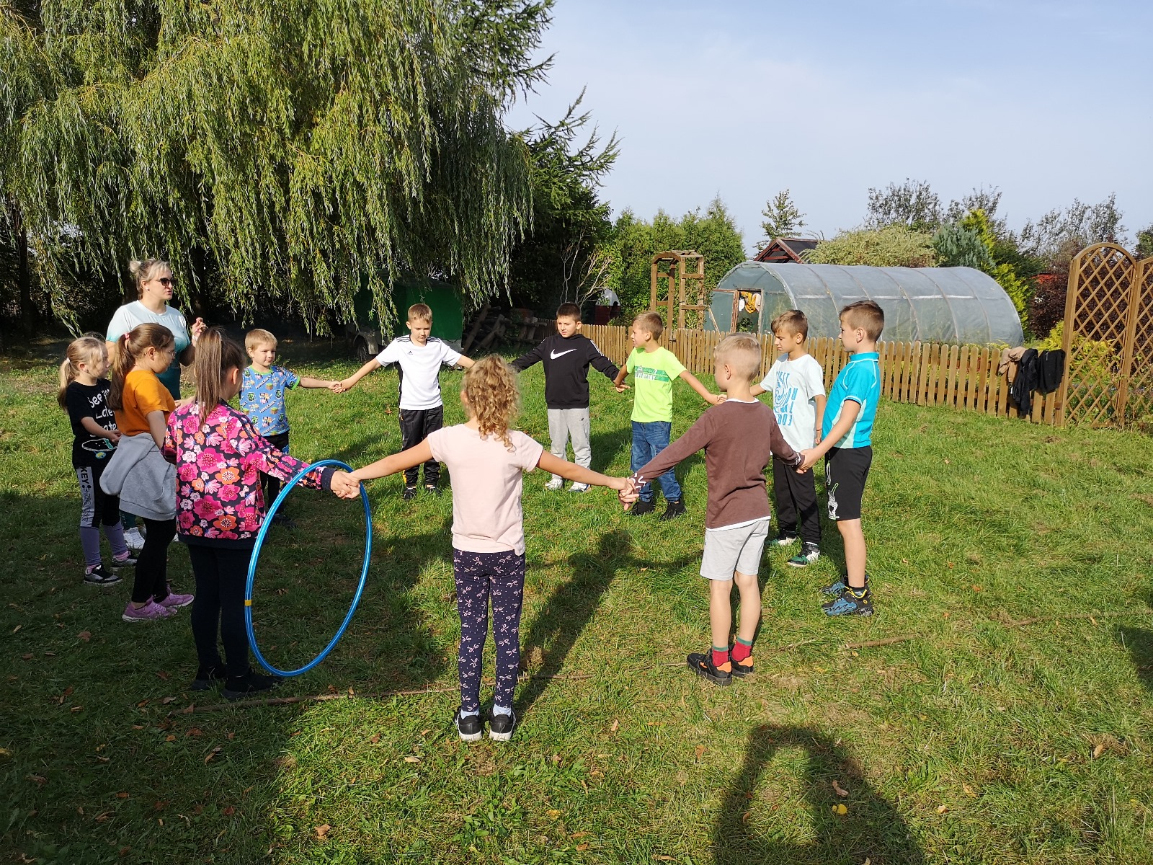

Slide 10
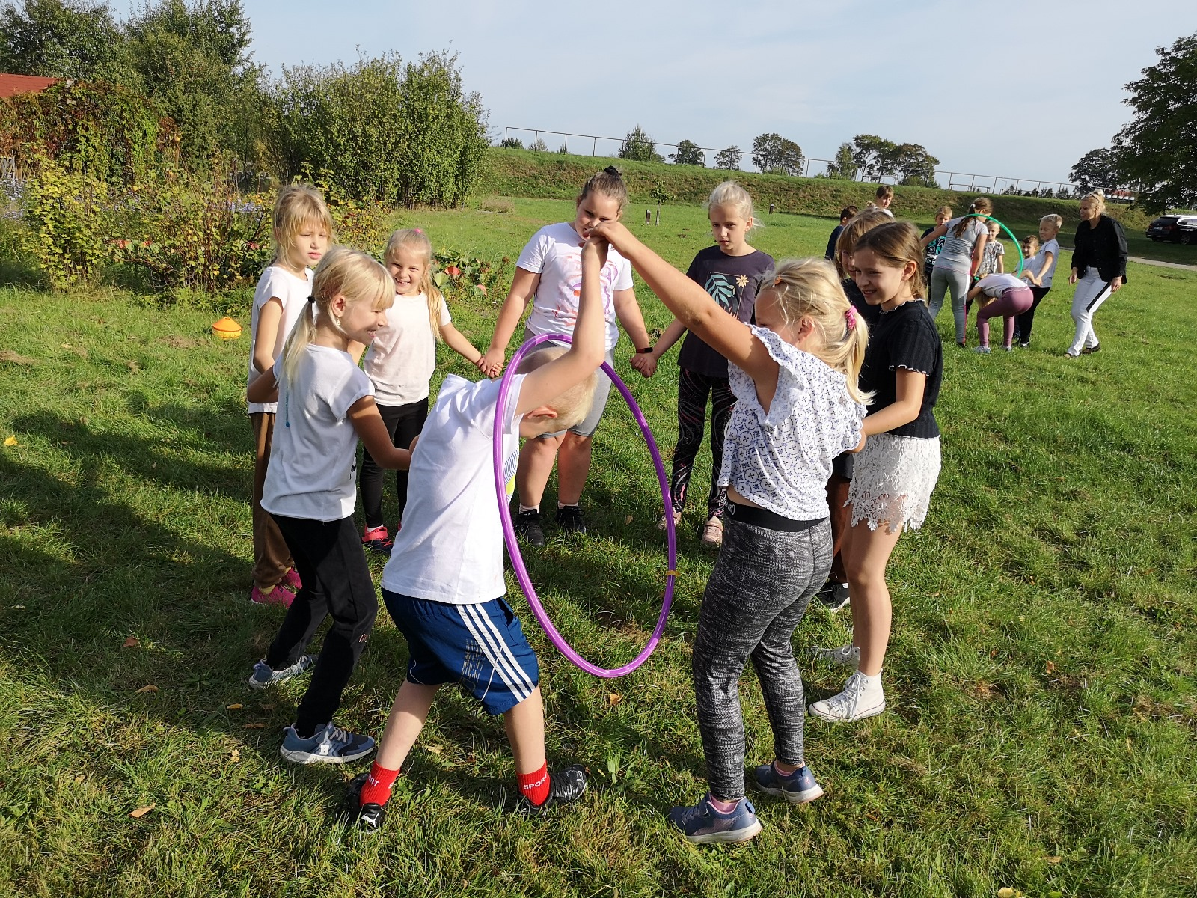

Slide 11
Uczniowie klas IV-VI wzięli udział: - w wyścigach rzędów - w grze w „Palanta”

Slide 15
Klasy VII i VIII w tym czasie były na zajęciach zielonej szkoły, ale również przyłączyły się do akcji. Wzięli udział: - w turnieju Darta; - w meczu piłki nożnej; - w turnieju tenisa stołowego; - w turnieju w „piłkarzyki”;

Slide 16
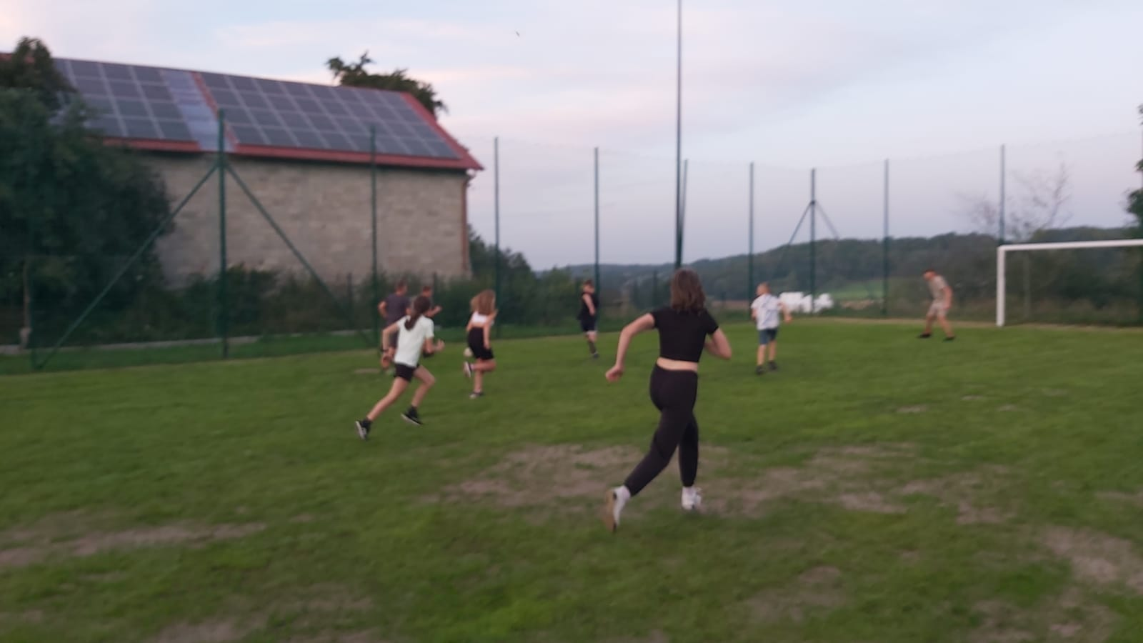

Slide 17
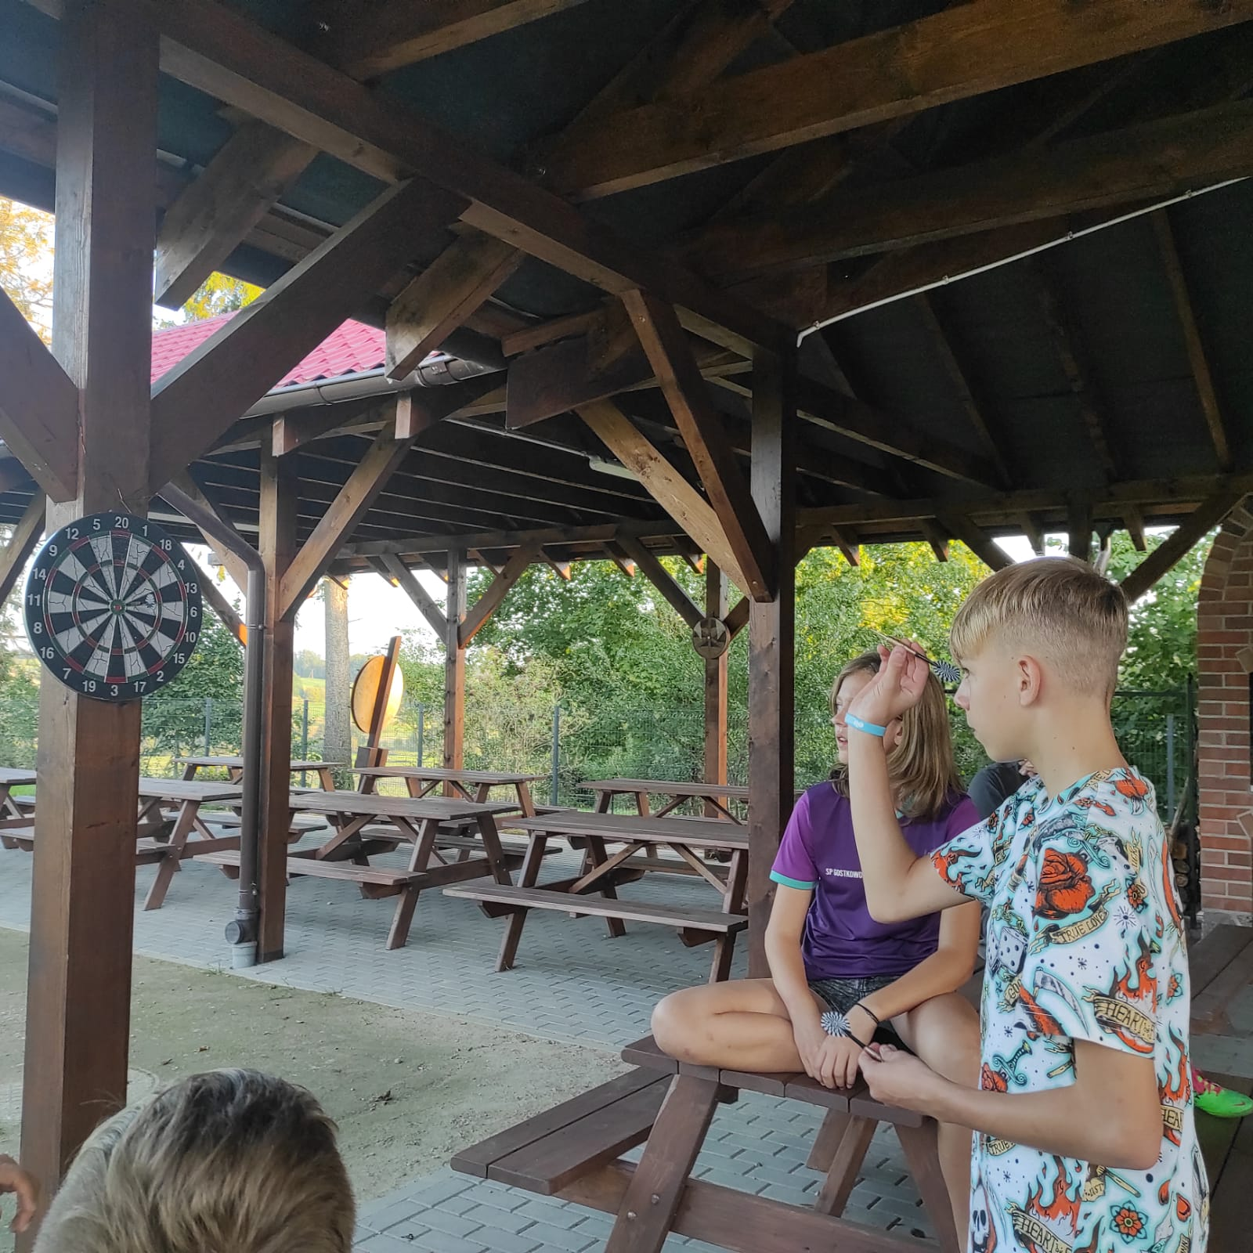

Slide 18
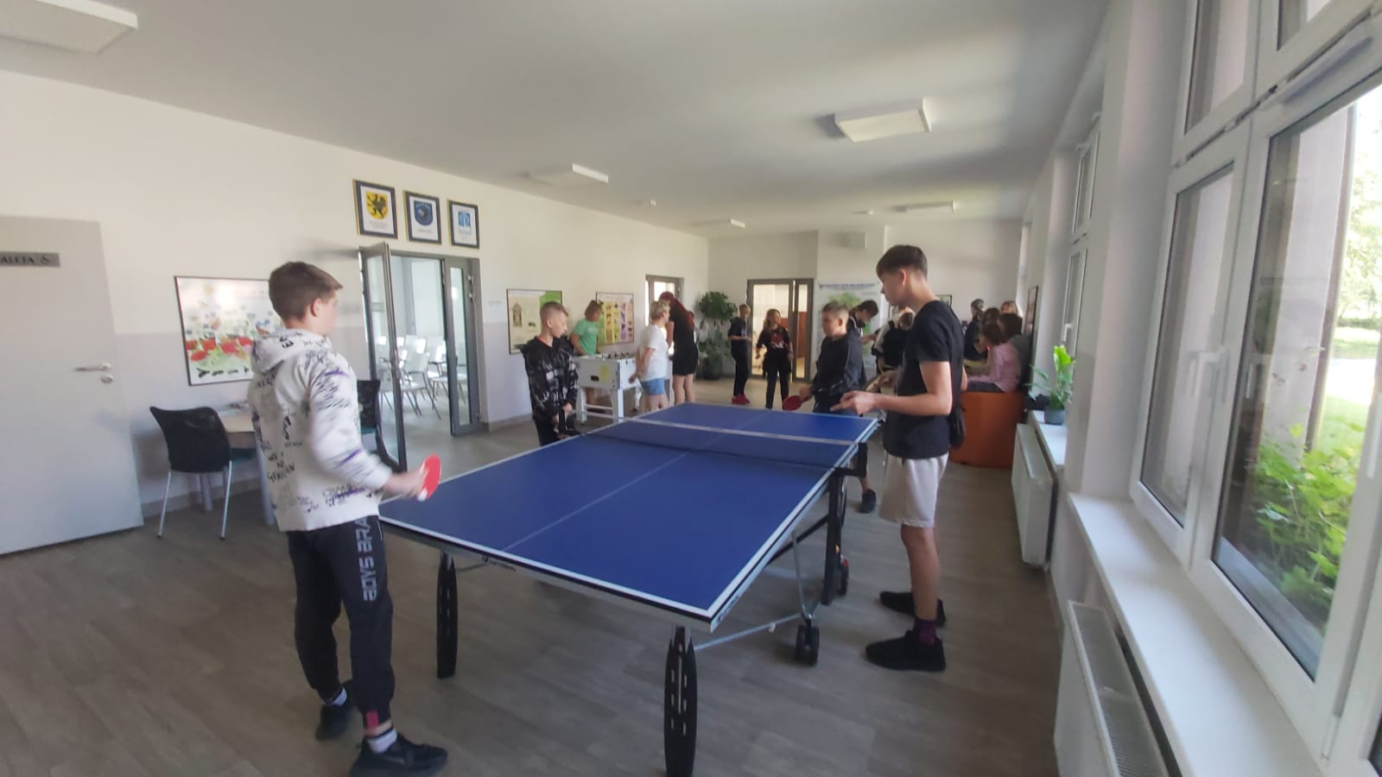

Slide 19
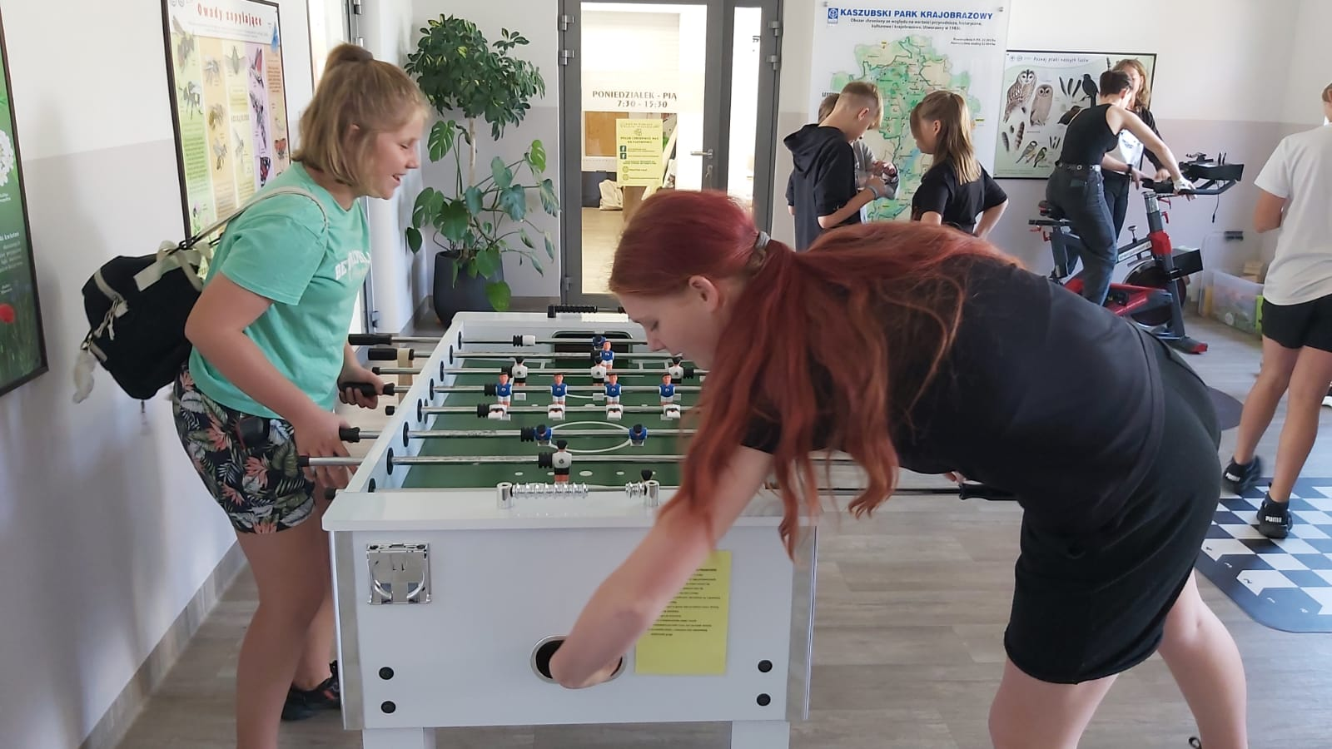

Slide 20
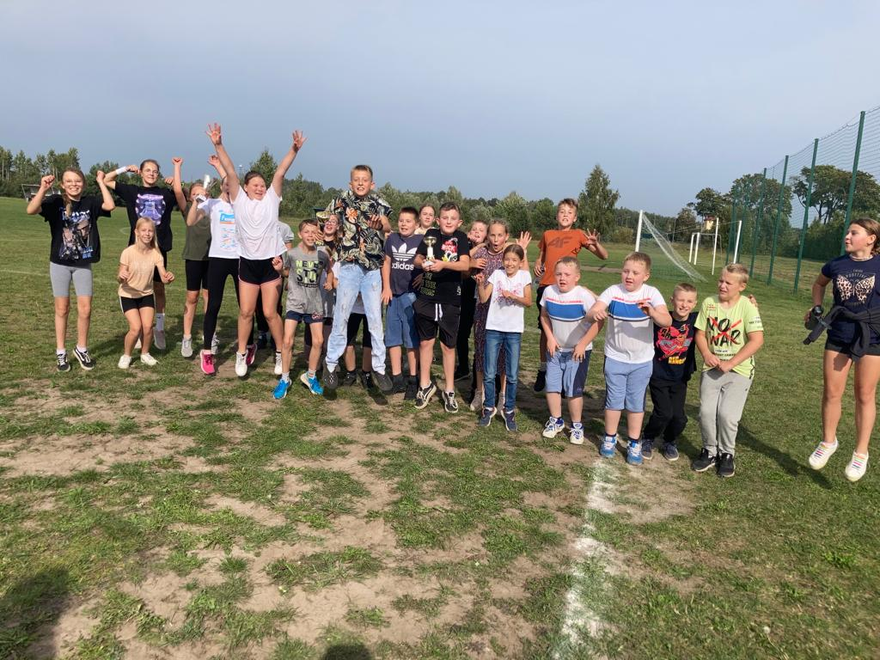
Na zakończenie każda klasa otrzymała symboliczny puchar.

Slide 21
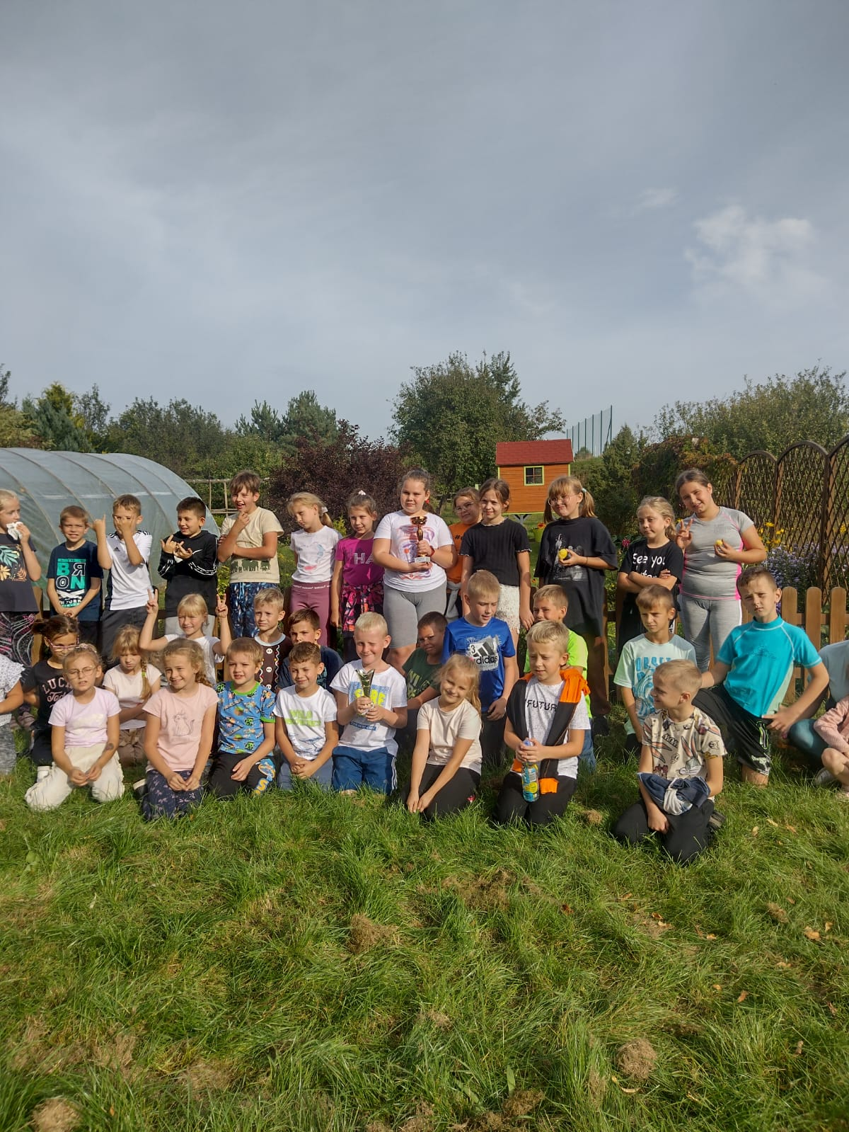

Slide 22
Do zobaczenia za rok w kolejnej edycji Europejskiego Dnia Sportu

